Slide 1




如何協助孩子進入心目中理想的第一志願
主講人：文昌國中余儘卿校長
時間：114年11月6日

Slide 2
目次
一.適性入學的成果
二.學費補助
三.適性輔導
四.國中教育會考
五.桃連區主要入學管道(重要期程)
六.桃連區免試入學
七.五專入學簡介
八.適性入學宣導網的說明
九.結語

Slide 3
一、適性入學的成果
桃連區做好準備 迎向12年國教
率全國之先，從102年度起，每年辦理試模擬測驗及分發作業。
114年12月18-19日辦理全市模擬測驗，115年1月6日進行志願選填、2/23模擬分發放榜。
從102年度起，每年辦理全市高中職博覽會，115年3月14、15日繼續辦理(地點：中央大學)；網路博覽會持續中。
全員進行適性輔導。
3

Slide 4
114學年度適性入學成果
114學年度高級中等學校6都免試入學錄取資訊一覽表
統計項目 | 桃連區 | 基北區 | 中投區 | 台南區 | 高雄區
報名人數 | 13,088 | 29,198 | 19,703 | 8,452 | 13,945
錄取人數 | 13,066 | 28,985 | 19,667 | 8,443 | 13,914
錄取率 | 99.8％ | 99.27％ | 99.82％ | 99.89％ | 99.78％
第1志願 錄取率 | 68.48％ | 42.31％ | 43.66％ | 68.36％ | 44.75％
前3志願 錄取率 | 99.35％ | 90.18％ | 75.52％ | 94.23％ | 79.78％
註：本區第1志願錄取率及前3志願錄取率皆為6都中最高。

Slide 5
114學年度適性入學成果
本區近10年錄取率
學年度 | 114 | 113 | 112 | 111 | 110 | 109 | 108 | 107 | 106 | 105
前3志願錄取率 | 99.35% | 98.85% | 91.47% | 94.46% | 93.44% | 93.64% | 93.62% | 93.7% | 92.32% | 87.28%
總錄取率 | 99.8% | 99.6% | 98.6% | 99.47% | 99.33% | 99.08% | 98.61% | 98.66% | 98.70% | 96.39%
註：本區近10年前3志願錄取率及總錄取率皆維持穩定比率。

Slide 6
114學年度適性入學成果
本區近7年第1志願序錄取率
學年度 | 114 | 113 | 112 | 111 | 110 | 109 | 108
第1志願 錄取率 | 68.48% | 65.1% | 57.26% | 62.91% | 65.48% | 69.23% | 67.74%
註：108學年度當總積分完全相同時，需進行超額比序，
比序至「志願序積分」時，志願序積分高者將優先錄取。

Slide 7
近七年試模擬及會考放榜後的數據
年度 | 108 | 109 | 110 | 111 | 112 | 113 | 114
落榜的人數 | 2573 | 2655 | 2460 | 2320 | 3357 | 2974 | 2002
落榜平均志願數 | 17 | 17 | 17 | 17 | 17 | 18 | 16
落榜的人數 | 91 | 101 | 75 | 61 | 187 | 56 | 22
落榜平均志願數 | 7 | 8 | 9 | 7 | 8 | 7 | 4

Slide 8
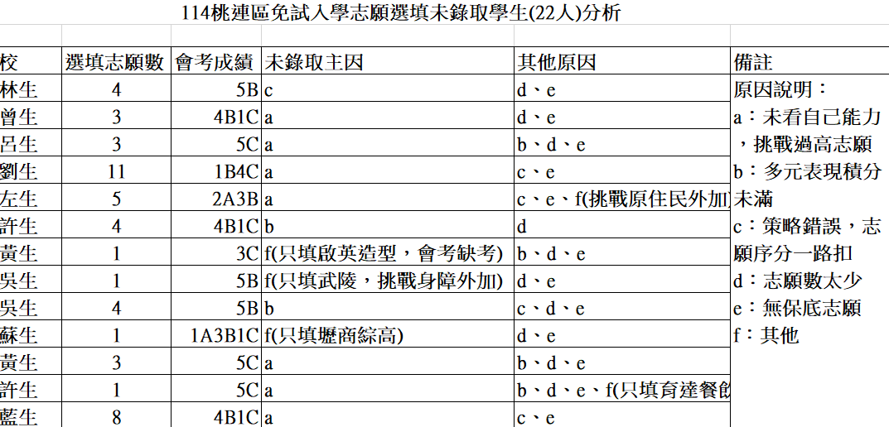



Slide 9
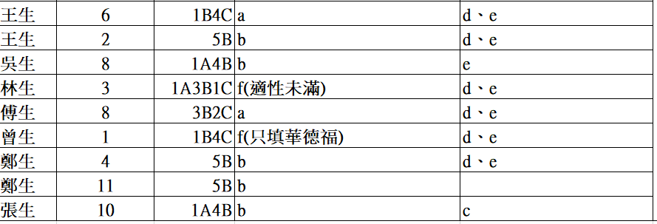
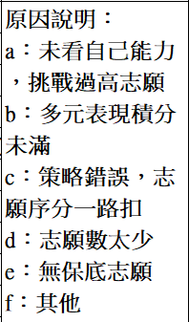

Slide 10
二、學費補助(教育部全面免學費補助)
高中(每學期) |  | 高職(每學期)
免學費補助金額 |  | 免學費補助金額
公立 | 私立 | 公立 | 私立
6240 | 25400 | 6240 | 25400

Slide 11
三、適性輔導
11

Slide 12
本市國中畢業生數趨勢圖
103學年度至115學年度桃園市國中畢業生將由每年2萬8,554人降至2萬3,231人。

Slide 13

培養就業生存力，探索自我不嫌早
念完醫學院發現自己不想當醫生，想開咖啡館；出國拿法律碩士學位後，改學烘焙甜點；藥學研究所畢業的研究助理，立志報考清潔隊員；博士學分修完後，回故鄉創業賣雞排.. 。
這些年輕人在所學和職業選擇路上跌跌撞撞的摸索故事，每一天，我們不但在媒體上讀到，更在生活中遇到。而年輕的家長們，也許您就是徬徨其中的人。
「不知道自己想做甚麼？」不是新鮮問題。每個世代要進入社會的年輕人，遲早都要自問：「我的能力和興趣是甚麼？我想要做甚麼工作？」
最應該探索自我的時間就是在『國、高中階段』。
資料來源：你就是改變的起點(嚴長壽2014)
Notes:
引導家長若孩子的性向、興趣明確，可多給予支持與協助。若不明確，可配合學校課程與活動，多跟孩子討論或多給予試探的機會。
13

Slide 14
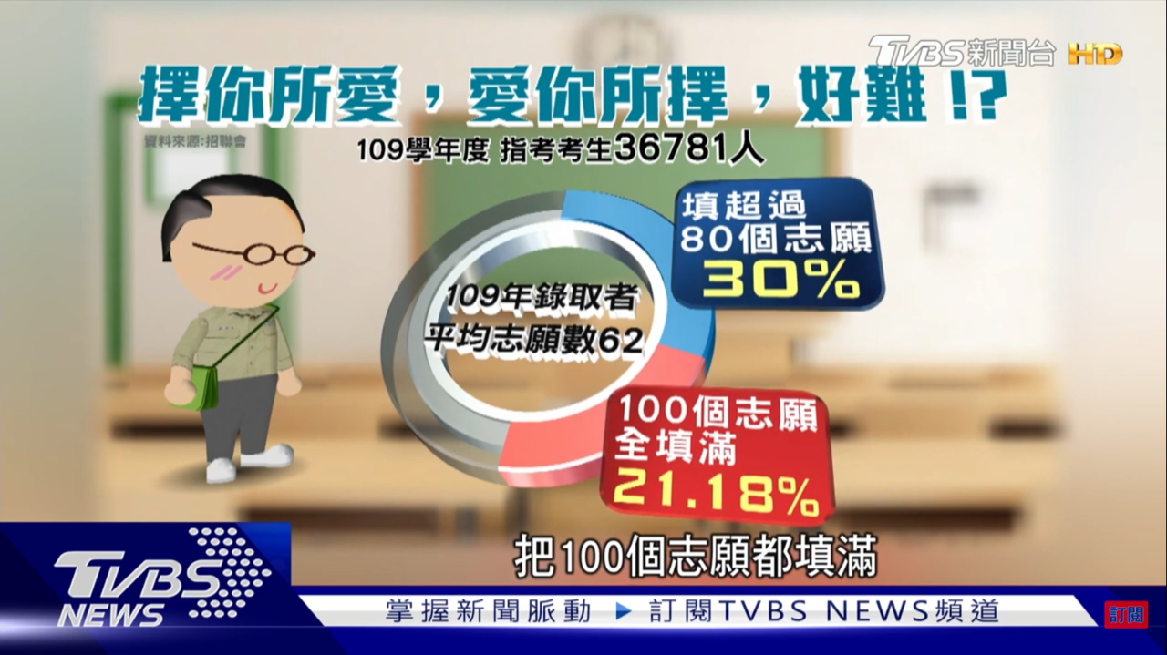

Slide 15
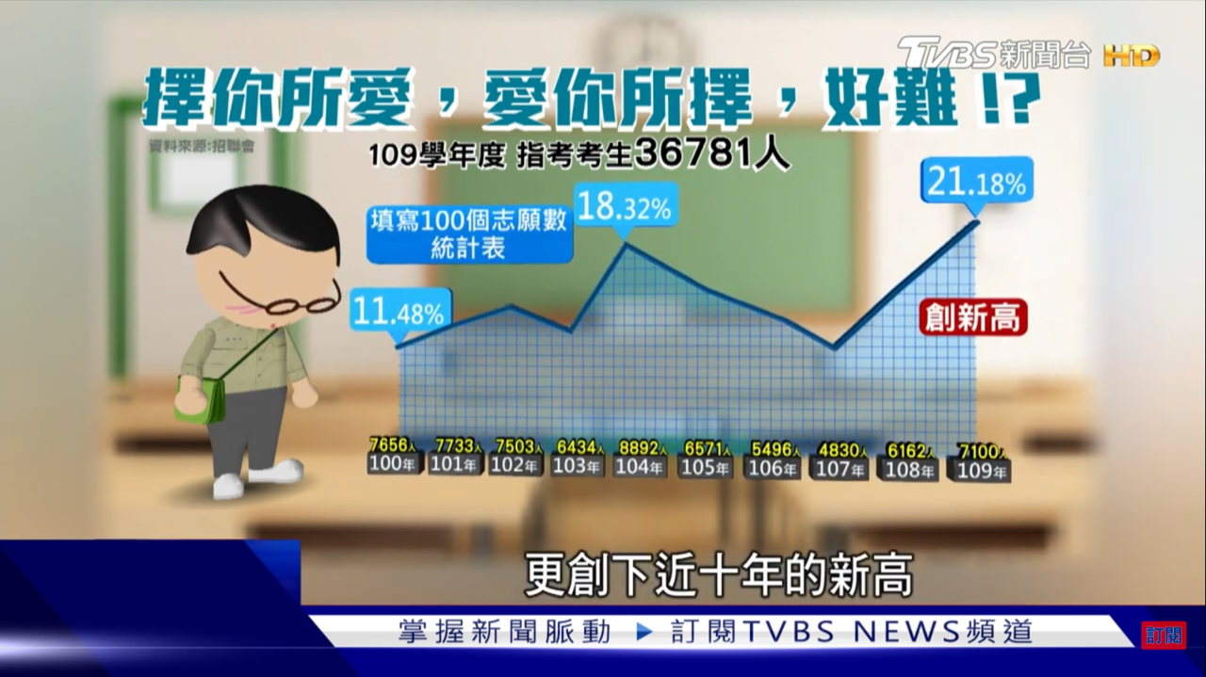

Slide 16
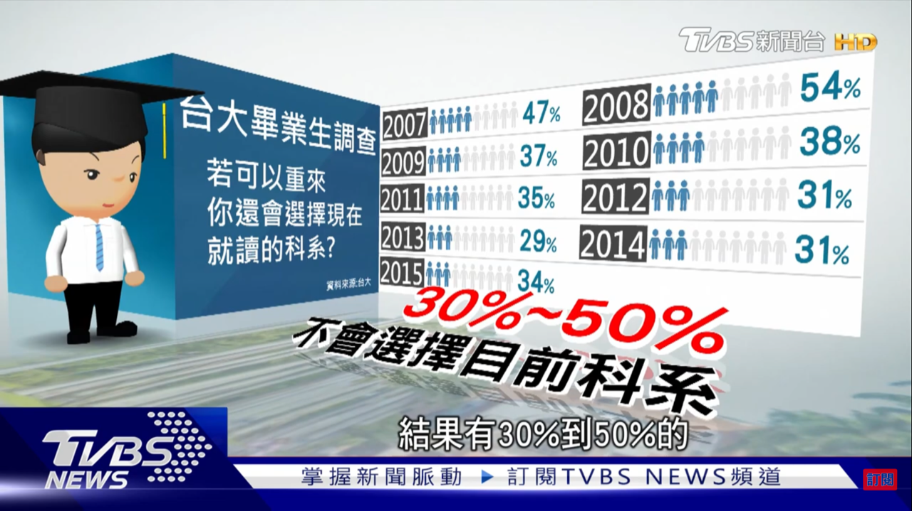

Slide 17
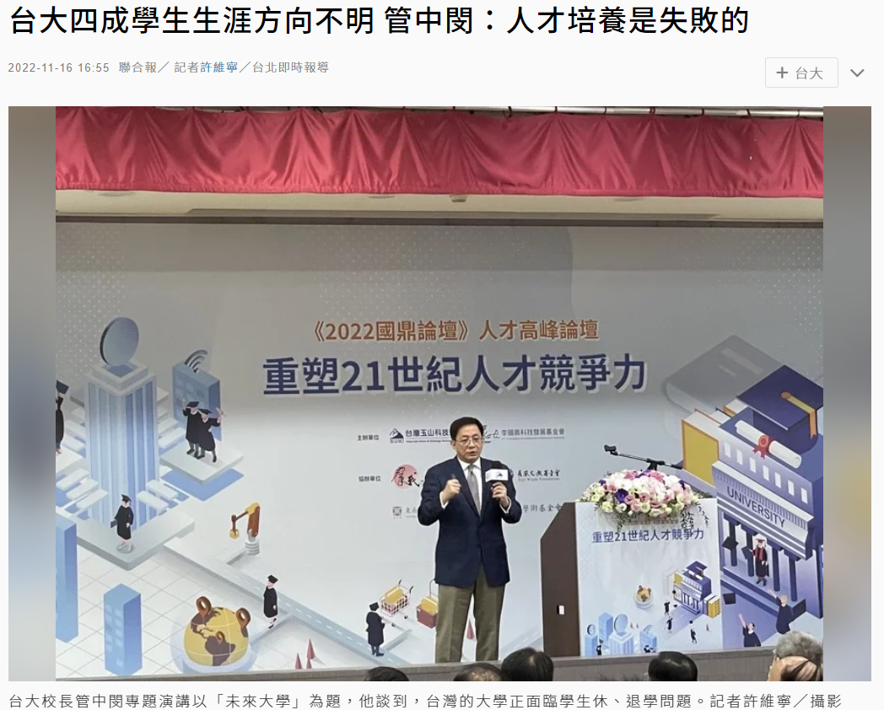

Slide 18
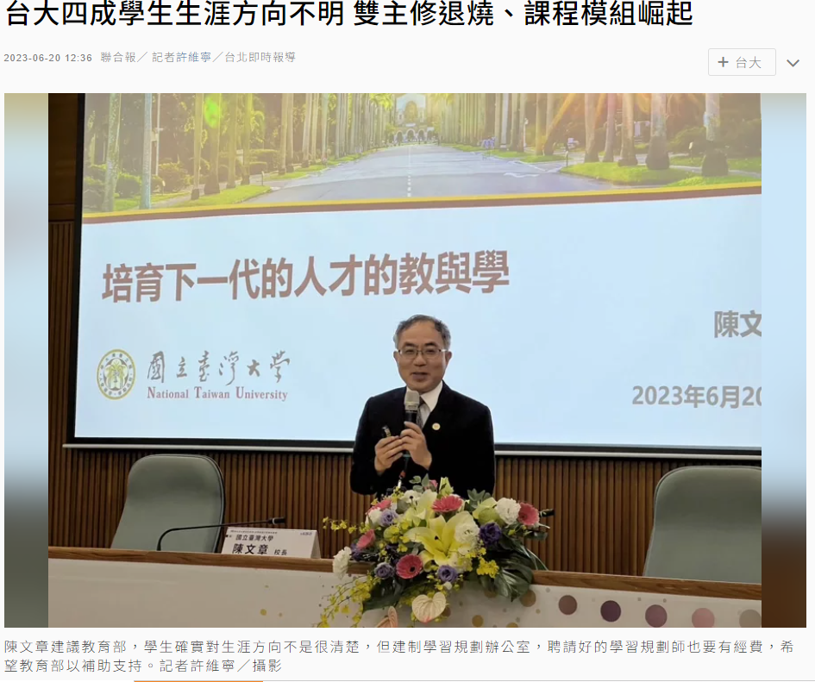

Slide 19
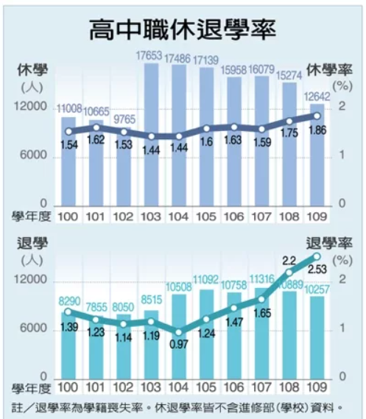
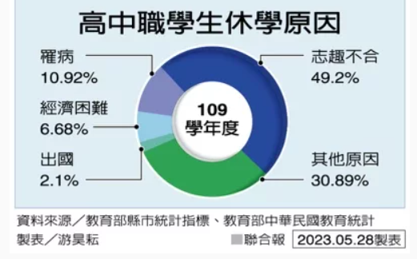
19

Slide 20
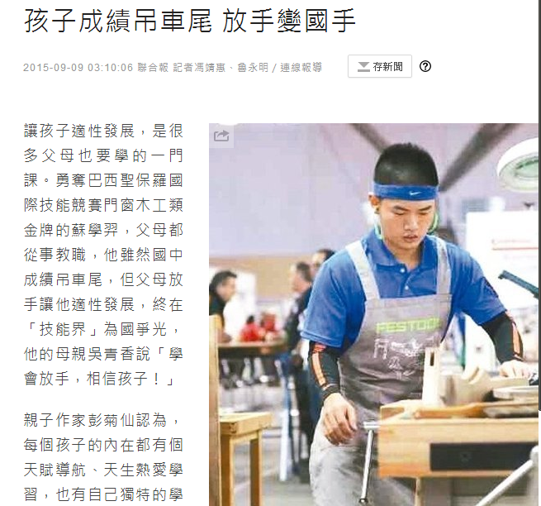
資料來源：聯合新聞網。http://udn.com/news/story/7314/1175233
Notes:
引導家長若孩子的性向、興趣明確，可多給予支持與協助。若不明確，可配合學校課程與活動，多跟孩子討論或多給予試探的機會。
20

Slide 21
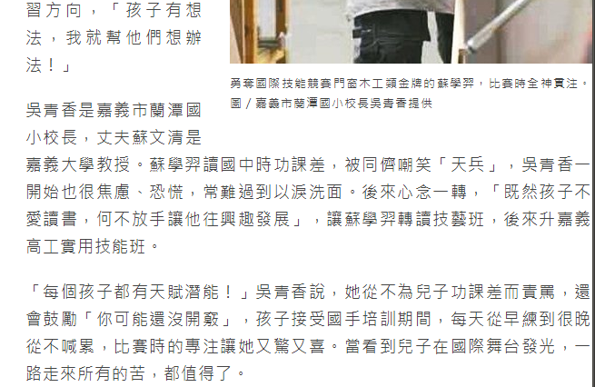
資料來源：聯合新聞網。http://udn.com/news/story/7314/1175233
Notes:
引導家長若孩子的性向、興趣明確，可多給予支持與協助。若不明確，可配合學校課程與活動，多跟孩子討論或多給予試探的機會。
21

Slide 22
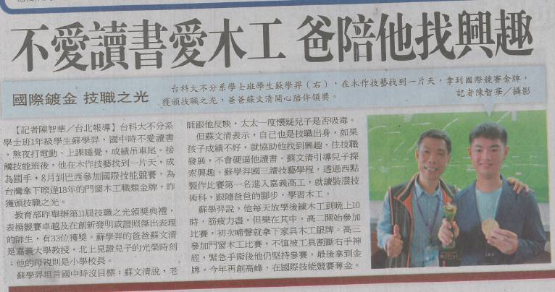
資料來源：聯合報。104年12月02日
Notes:
引導家長若孩子的性向、興趣明確，可多給予支持與協助。若不明確，可配合學校課程與活動，多跟孩子討論或多給予試探的機會。
22

Slide 23
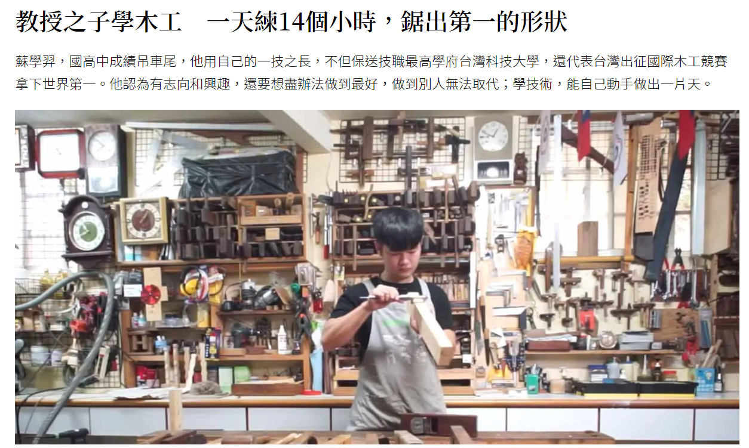
資料來源：天下雜誌。2022年1月26日
Notes:
引導家長若孩子的性向、興趣明確，可多給予支持與協助。若不明確，可配合學校課程與活動，多跟孩子討論或多給予試探的機會。
23

Slide 24
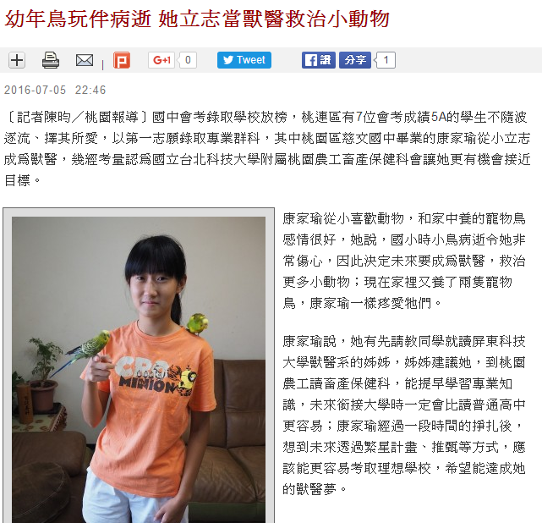
不要害怕學習新的知識或能力，經過努力與克服，會有新發現與有趣之處
資料來源：自由時報。105年7月5日
Notes:
引導家長若孩子的性向、興趣明確，可多給予支持與協助。若不明確，可配合學校課程與活動，多跟孩子討論或多給予試探的機會。
24

Slide 25
108年度畢業生升學榜單
班級 | 考生 | 錄取學校 | 錄取系科 | 入學管道
畜保三 | 廖筱君 | 國立屏東科技大學 | 獸醫學系 | 繁星
畜保三 | 康家瑜 | 國立屏東科技大學 | 獸醫學系 | 技優
畜保三 | 陳彥君 | 國立屏東科技大學 | 獸醫學系 | 推甄
畜保三 | 陳惠齡 | 國立屏東科技大學 | 獸醫學系 | 推甄
畜保三 | 詹榞峻 | 國立屏東科技大學 | 獸醫學系 | 推甄
個報生 | 陳易廷 | 國立屏東科技大學 | 獸醫學系 | 推甄
個報生 | 陳宣伯 | 國立屏東科技大學 | 獸醫學系 | 推甄

Slide 26

家長可以幫助孩子多元試探並瞭解自己的性向、興趣和能力，再參考學校老師的建議、收集相關資訊，並與孩子深入討論，較能規劃適合孩子的生涯進路。
學生
家長
重要他人

Slide 27
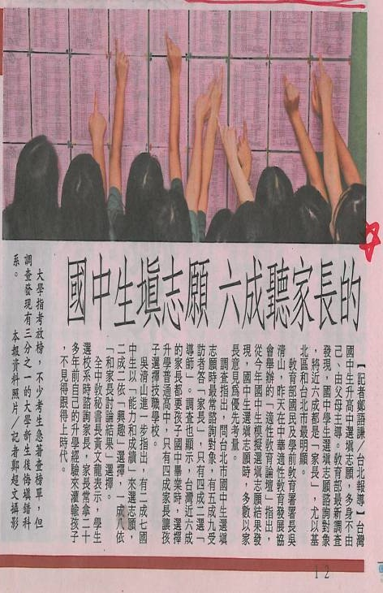
27
27

Slide 28
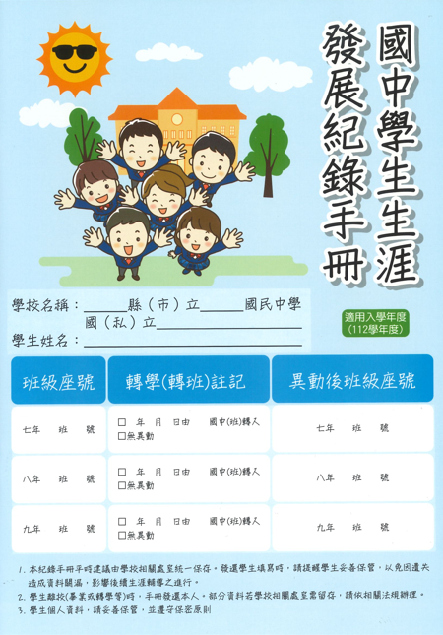
一、國中學生生涯發展紀錄手冊-1
100學年度起，新生每人一冊
手冊可幫助學生澄清個人的性向、興趣、價值觀，瞭解家人的期待，及自己的學習表現（會考、學習成就、社團幹部、獎懲、職業試探結果等）比較適合哪一類學校及科別，做為升學選校參考
Notes:
如果八、九年級的家長尚未看過這本手冊，可詢問導師或學校輔導處。
28

Slide 29

一、國中學生生涯發展紀錄手冊-2
項目 | 分項目 | 填寫人 | 建議填寫時間
一、我的成長 故事 | （一）自我認識 | 學生 | 每年9月，依年級別填寫
 | （二）職業與我 | 學生
二、各項心理 測驗 | （一）性向測驗 | 學生 | 測驗實施後填寫
 | （二）興趣測驗 | 學生 | 測驗實施後填寫
 | （三）其它測驗 | 學生 | 測驗實施後填寫
三、學習成果 及特殊表 現 | （一）我的學習表現 | 學生 | 1.領域學習成績於每年9月、翌年3月（或可配合成績單發放時間），依學期別填寫 2.國中教育會考、體適能檢測於實施後浮貼成績證明影本
 | （二）我的經歷 （幹部、社團） | 學生 | 每年9月、翌年3月，依學期別填寫
 | （三）參與各項競賽成果 | 學生
 | （四）行為表現獎懲紀錄 | 學生
 | （五）服務學習紀錄 | 學生
 | （六）生涯試探活動紀錄 | 學生
讓我們一起來瞭解家長和學校如何透過生涯輔導紀錄手冊，共同協助孩子進行適性輔導。
Notes:
29
29

Slide 30
一、國中學生生涯發展紀錄手冊-3
項目 | 分項目 | 填寫人 | 建議填寫時間
四、生涯統整 面面觀 |  | 學生 | 九年級第2學期初（約3月）
五、生涯發展 規劃書 |  | 學生 家長 導師 輔導教師 | 九年級第2學期 （免試入學及特色招生前）
六、其他生涯 輔導紀錄 | （一）生涯輔導紀錄 | 導師 輔導教師 | 進行學生生涯輔導後，適時填寫
 | （二）生涯諮詢紀錄 | 學生 | 每年9月、翌年3月，依學期別填寫
 | （三）家長的話 | 家長 | 每年5-6月，依年級別填寫。家長參閱簽章後，繳回統一保管
附錄 | 十三職群與相關性向測 驗、興趣測驗之對應分析 結果
Notes:
30
30

Slide 31
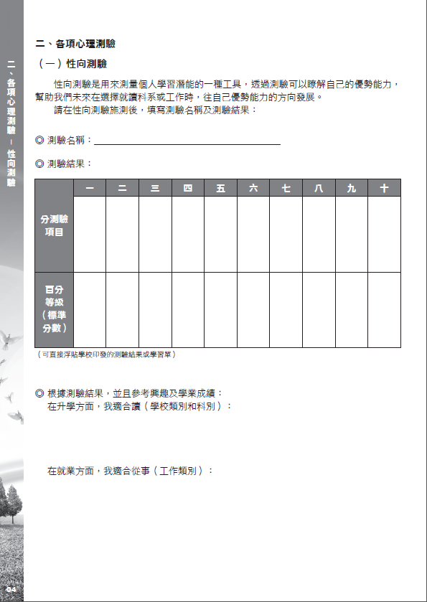


二、各項心理測驗▬性向測驗-1
性向測驗測量個人學習潛能，透過測驗可瞭解自己的優勢能力，幫助自己在進路選擇時，往優勢能力方向發展。
性向測驗結果，可以了解語文、數學、機械、空間關係等方面的優勢能力。
◎國中教學正常化、適性輔導及品質提升方案
◎國中與高中職學生生涯輔導方案
Notes:
引導家長從孩子各項的測驗結果，讓孩子比較自己在哪些部份的優勢能力比較好。（不只是和別人比較）
31

Slide 32


二、各項心理測驗▬性向測驗-2
國立臺灣師範大學心理教育與測驗研究發展中心開發完成「電腦化測驗系統—適性化職涯性向測驗（國中版）」。另外，學校亦可選用各出版社編製之標準化性向測驗，協助孩子瞭解個人優勢能力。
Notes:
提醒家長各校使用的測驗不一樣，這只是其中一個測驗。家長可透過輔導處瞭解孩子所做的性向測驗內容。

Slide 33
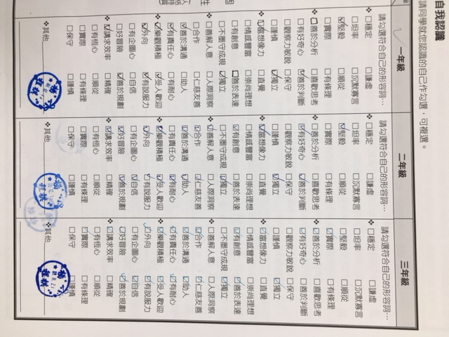
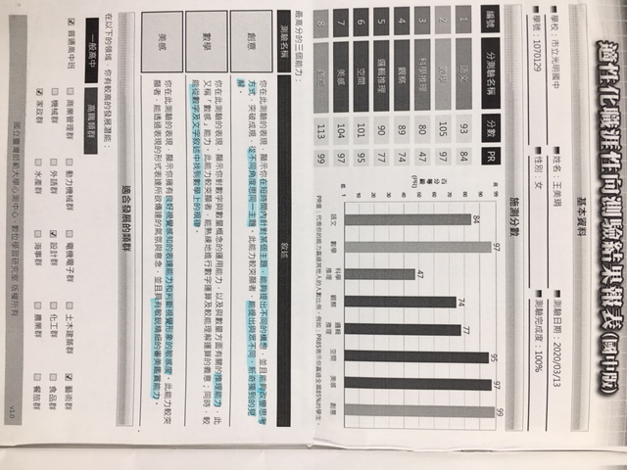
R
I
A
S
E
C
Notes:
33

Slide 34

性向測驗 攻其不備
真實故事，被人戲謔的稱為Big Mike的大傢伙，外型巨大、成績低落，在性向測驗時，居然在『保護本能』的部分拿到98分的高分...特別是相對其他只有個位數的性向機能方面。
所以Mike就像是璞玉，他的低成就是因為沒有機會被開發。當老師能夠仔細去探索，找到方法去對待他，他的成績就能從0分→C→A。
Mike找到自信心，學業逐步成長，同時發揮天賦，最終在美式足球賽中成為知名明星選手，並開始一帆風順的人生，最後還加入NFL巴爾地摩烏鴉隊。
Notes:
34

Slide 35
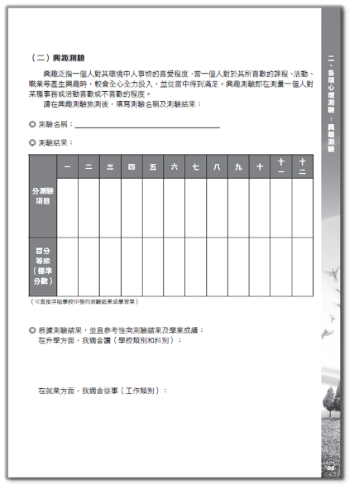


二、各項心理測驗▬興趣測驗-1
興趣指個人對人事物的喜愛程度，當課程、活動、職業等產生興趣時，會較投入並得到滿足。興趣測驗即在測量對某種事務或活動喜歡或不喜歡的程度。
心理測驗結果並非進路選擇的唯一指標，要併同其他因素一起來看（如學習表現）才有參考價值。對測驗有不清楚的地方，可以詢問輔導教師。
◎國中教學正常化、適性輔導及品質提升方案
◎國中與高中職學生生涯輔導方案

Slide 36


二、各項心理測驗▬興趣測驗-2
國立臺灣師範大學心理教育與測驗研究發展中心開發完成「電腦化測驗系統—情境式職涯興趣測驗（國中版）」。另外，學校亦可選用各出版社編製之標準化興趣測驗，協助孩子瞭解個人對某種事務或活動喜歡或不喜歡的程度。
Notes:
提醒家長各校使用的測驗不一樣，這只是其中一個測驗。家長可透過輔導處瞭解孩子所做的興趣測驗內容。

Slide 37
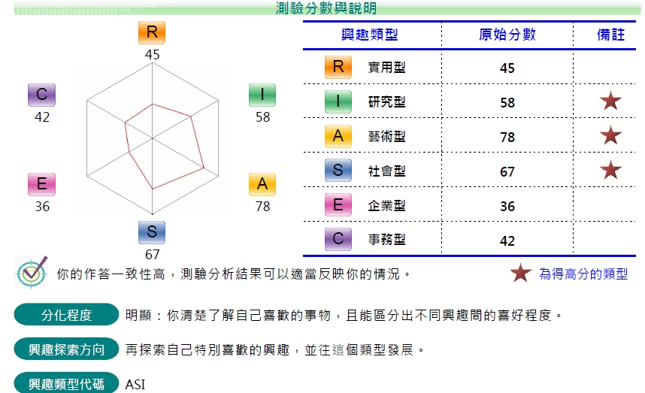
甲生
Notes:
晤談方向：
1.探問選擇外語、資訊兩群科原因（了解選填邏輯）
2.澄清對建築、設計群科的了解與房仲業者的關係。
3.告知設計科所需能力的需求
37

Slide 38
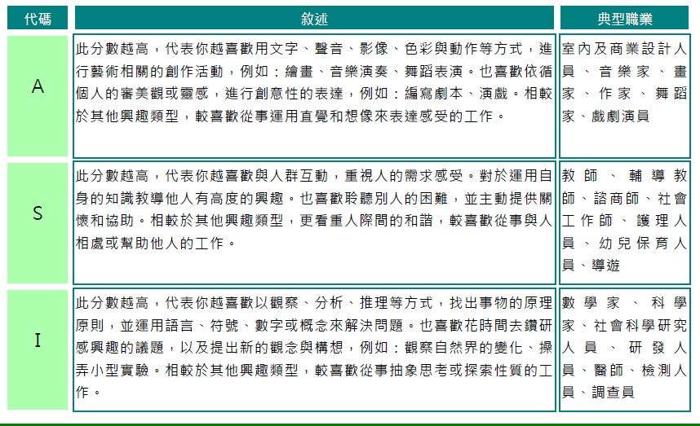
甲生
Notes:
晤談方向：
1.探問選擇外語、資訊兩群科原因（了解選填邏輯）
2.澄清對建築、設計群科的了解與房仲業者的關係。
3.告知設計科所需能力的需求
38

Slide 39
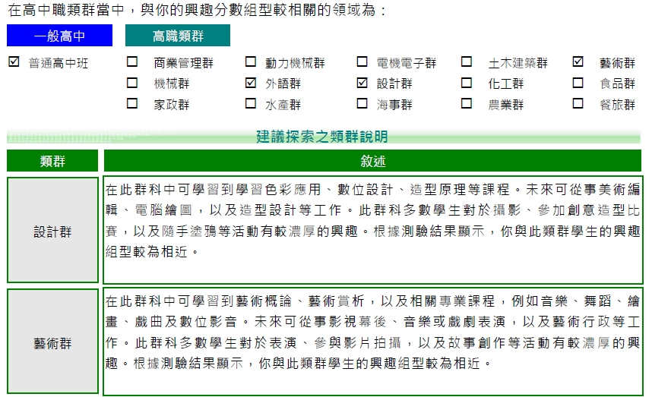
甲生
Notes:
晤談方向：
1.探問選擇外語、資訊兩群科原因（了解選填邏輯）
2.澄清對建築、設計群科的了解與房仲業者的關係。
3.告知設計科所需能力的需求
39

Slide 40
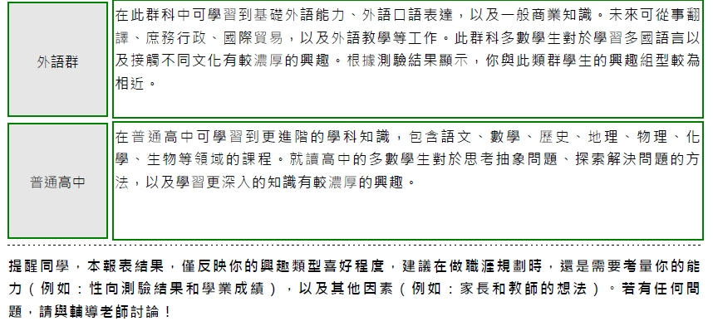
甲生
Notes:
晤談方向：
1.探問選擇外語、資訊兩群科原因（了解選填邏輯）
2.澄清對建築、設計群科的了解與房仲業者的關係。
3.告知設計科所需能力的需求
40

Slide 41

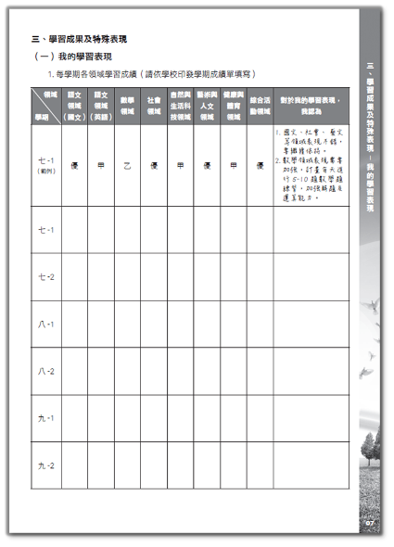
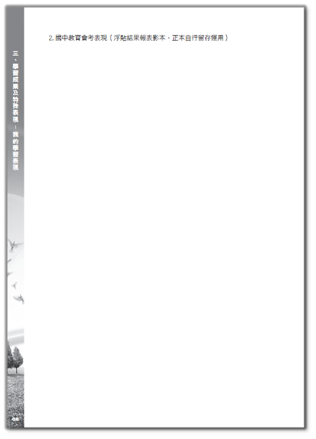
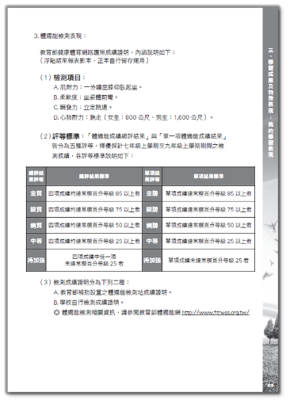
三、學習成果及特殊表現▬我的學習表現
這裡記錄學生在學校各領域的學習成績及體適能檢測結果。
不要忙著跟別人比較，要在意孩子自己的優勢表現。別忘記給孩子適時的鼓勵！
◎國中教學正常化、適性輔導及品質提升方案
◎國中與高中職學生生涯輔導方案

Slide 42
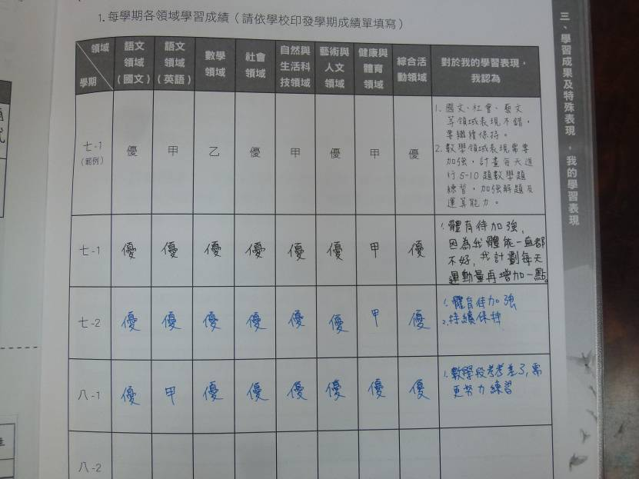
Notes:
晤談方向：
1.探問選擇外語、資訊兩群科原因（了解選填邏輯）
2.澄清對建築、設計群科的了解與房仲業者的關係。
3.告知設計科所需能力的需求
42

Slide 43
三、生涯試探活動▬⊙認識職業學校15群別⊙
動力
機械群
電機與
電子群
機械群
土木與
建築群
藝術群
化工群
水產群
商業與
管理群
職業
學校
海事群
外語群
餐旅群
設計群
家政群
農業群
食品群

Slide 44
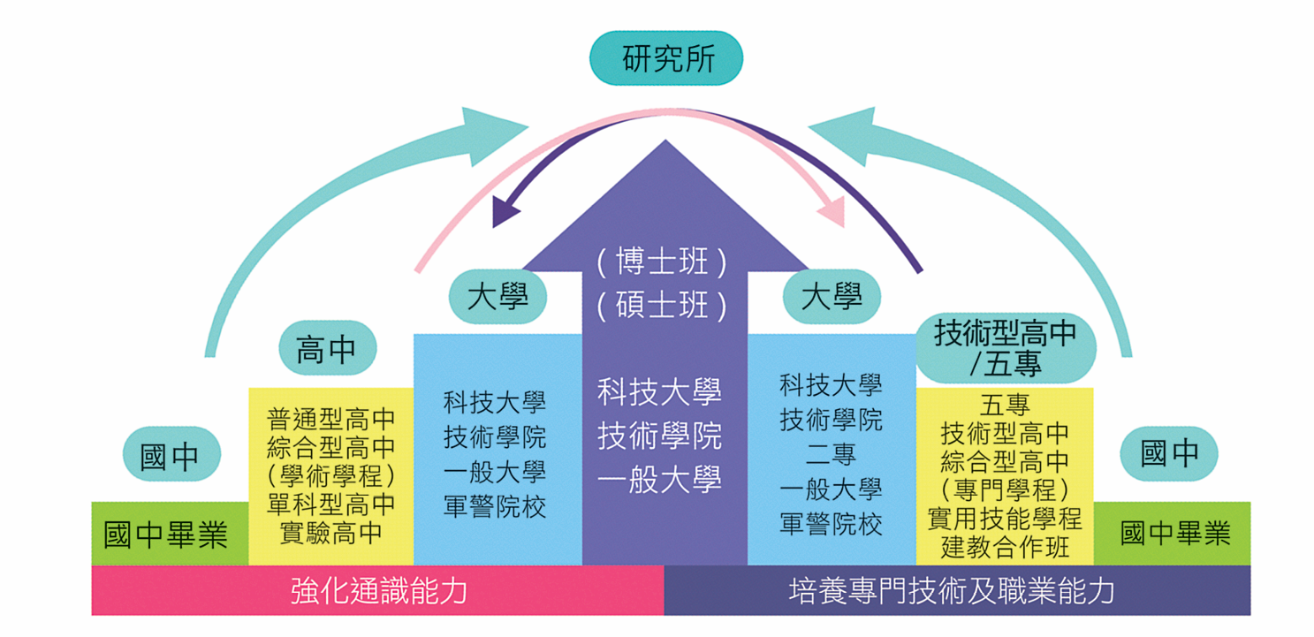

三、生涯試探活動▬ ⊙認識升學進路⊙
研究所

Slide 45
桃連區職業類科之群科屬性
共12群，23校 40科
機械群
化工群
商業與管理群
設計群
電機電子群
外語群
動力機械群
餐旅群
家政群
藝術群
土木與建築群
農業群
水產群
海事群
食品群

Slide 46
分析職業類科升學進路的觀察重點
就業市場
3
2
研究所
普通大學 / 四技二專
學測
指考
統測
1
專業證照
專業科目
理論課程
專業科目
實習課程
技能檢定
高職一般科目課程
免試入學
特色招生甄選入學

Slide 47



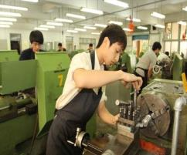
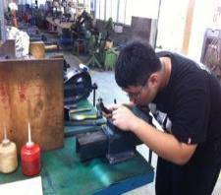
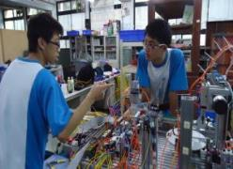

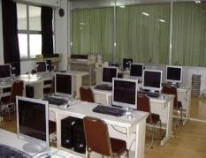
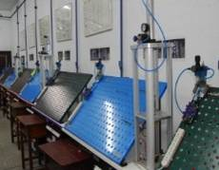
機械群簡介
1
專業
證照
專業科目
理論課程
專業科目
實習課程
主要專業課程
  電腦輔助機械設計與製造(CAD/CAM)
  模具之設計、製造
  材料檢驗
  琉璃及金銀細工
  機電整合自動化技術
  板狀金屬彎折成型、銲接組合、防銹塗裝
  氣油壓實習
  PLC與機電整合

Slide 48
機械群簡介
2
研究所
普通大學 / 四技二專
大學校院相關科系：
  機械工程系、機電科技系、機械與自動化工程系、模具工程系、能源與冷凍空調工程
  動力機械工程系、飛機工程系、輪機工程系、生物機電工程系、造船及海洋工程系、航空機械系
  材料科學與工程系、化工與材料工程系、環境工程系電機工程系、牙體技術暨材料系、光電工程系、生物醫學工程系
  工業工程與管理系、工業設計系

Slide 49

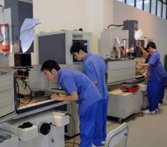
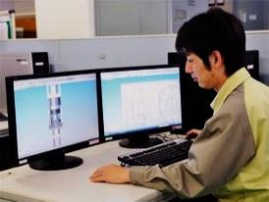
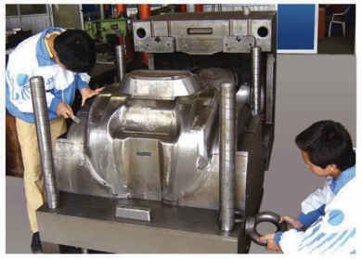
機械群簡介
3
就業
市場
模具設計工程師、
機械設計工程師
設備維護工程師
CAD/CAM工程師
3C產品機構工程師、機構工程師
自動化生產設備技術員
管路設計工程師
農業機械工程師
機電整合工程師

Slide 50
高職與高中的進路比較分析
類別 項目 | 高 職 | 高 中
性 向 | 操作性向強 喜歡動手做實作活動 | 學術性向強 對學術研究興趣較濃
升學進路 | 升大學部份：以科技大學、技術學院、二專為主，一般大學為輔 繼續攻讀研究所：以進入科技校院研究所為主，或轉考一般大學研究所為輔 | 升大學部份：以一般大學為主，科技校院、二專為輔 升學研究所：攻讀一般大學研究所為主
未來發展 | 較強的實務及技術能力 所學和職場所需能力接軌 升學、就業管道兼具 | 偏具知識型工作知能 基礎學科強，實務職能較弱

Slide 51

三月底前提早完成
九年級統整評估與決定
項目 | 分項目 | 頁碼 | 填寫人 | 建議填寫時間
四、生涯統整面面觀 |  | 13-14 | 學生 | 九年級第2學期初（約3月）
五、生涯發展規劃書 |  | 15-16 | 學生 家長 導師 輔導教師 | 九年級第2學期 （免試入學及特色招生前）
六、其他生涯輔導紀錄 | （一）生涯輔導紀錄 | 17 | 導師 輔導教師 | 進行學生生涯輔導後，適時填寫
 | （二）生涯諮詢紀錄 | 18 | 學生 | 每年9月、翌年3月，依學期別填寫

Slide 52
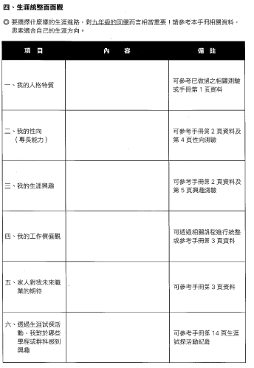
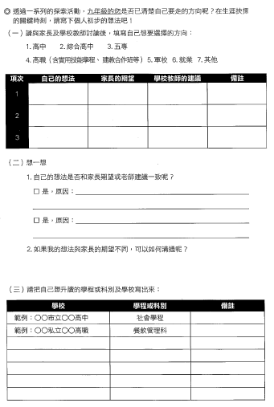
進路類型選擇
興趣與性向
家長、老師想法
環境
適性入學選擇
資訊

Slide 53
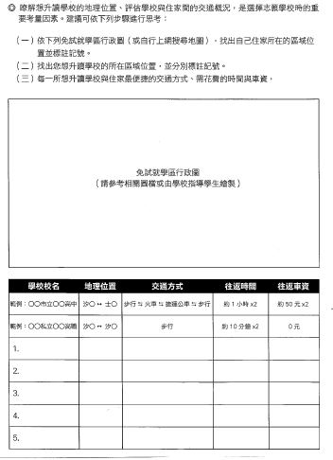
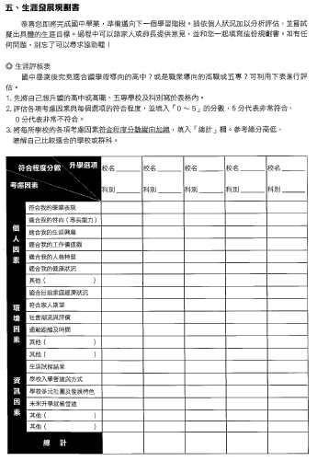
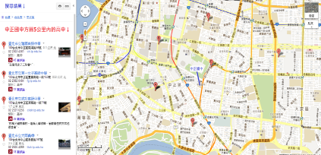
選擇與
評估
就近入學選擇
2025/11/6
53

Slide 54
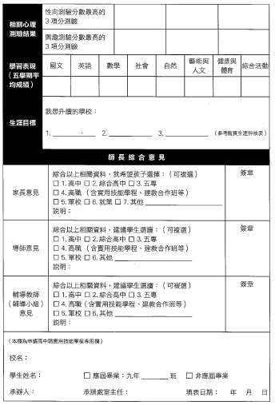
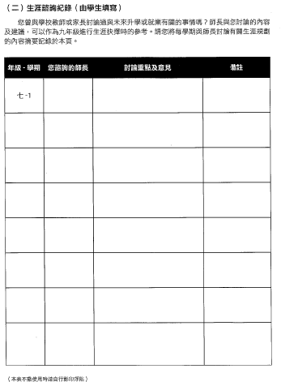
評估與
決定
諮詢過程紀錄
親師
支持
2025/11/6
54

Slide 55
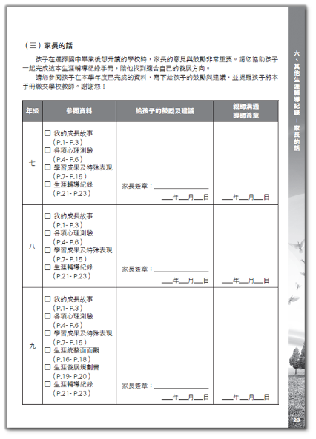
四、國中學生生涯發展紀錄手冊－家長的話
請爸媽仔細看完孩子的各項紀錄，找時間與孩子聊聊、寫下自己對孩子生涯規劃的想法，不要只有簽名喔！
每學年結束前(大約5、6月)，學校會請孩子將生涯發展紀錄手冊帶回請家長參閱內容。

Slide 56
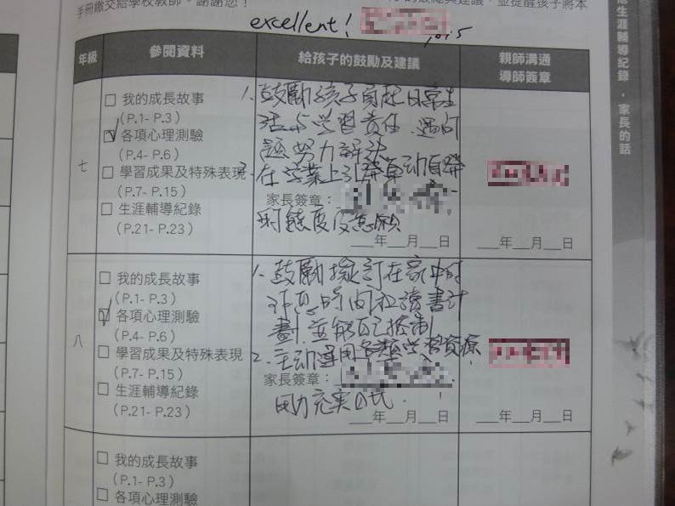
Notes:
晤談方向：
1.探問選擇外語、資訊兩群科原因（了解選填邏輯）
2.澄清對建築、設計群科的了解與房仲業者的關係。
3.告知設計科所需能力的需求
56

Slide 57

孩子國中畢業前，如何協助孩子適性入學
親師生共同完成「國中學生生涯發展紀錄手冊」生涯發展規劃書
認識各縣市免試入學（含超額比序）
及特色招生
認識全國五專、
各免試就學區高中職學校
教育部或各縣市志願選填試探系統

Slide 58
四、國中教育會考說明
58

Slide 59
教育會考何時考
115年5月16日（六） |  | 115年5月17日（日）
08:20- 08:30 | 考試說明 | 08:20- 08:30 | 考試說明
08:30-09:40 | 社 會 | 08:30-09:40 | 自 然
09:40- 10:20 | 休息 | 09:40- 10:20 | 休息
10:20- 10:30 | 考試說明 | 10:20- 10:30 | 考試說明
10:30-11:50 | 數 學 | 10:30-11:30 | 英語（閱讀）
11:50- 13:40 | 午休 | 11:30- 12:00 | 休息
13:40- 13:50 | 考試說明 | 12:00- 12:05 | 考試說明
13:50-15:00 | 國 文 | 12:05-12:30 | 英語（聽力）
15:00- 15:40 | 休息
15:40- 15:50 | 考試說明
15:50-16:40 | 寫作測驗

Slide 60
教育會考怎麼考
考試科目 | 題型 | 題數 | 考試時間
國 文 | 4選1 | 38～46題 | 70分鐘
英 語 | 4選1（閱讀） | 40～45題 | 60分鐘
 | 3選1（聽力） | 20～30題 | 25分鐘
數 學 | 4選1 | 23～28題 | 80分鐘
 | 非選擇題 | 2題
社 會 | 4選1 | 50～60題 | 70分鐘
自 然 | 4選1 | 45～55題 | 70分鐘
寫作測驗 | 引導寫作 | 1題 | 50分鐘

Slide 61
能力等級與加註標示
能力等級 | 加註標示 | 標示說明
精熟(A) 答對題數80~85%以上 | A++ | 精熟等級前25%
 | A+ | 精熟等級前26%～50%
 | A
基礎(B) 答對題數 40%以上 | B ++ | 基礎等級前25%
 | B+ | 基礎等級前26%～50%
 | B
待加強(C) | C

Slide 62
數學科「非選擇題」以及英語科「聽力測驗」部分均納入成績計算。
英語科：呈現整體（閱讀及聽力）能力等級，並分列閱讀及聽力的等級描述，以提供學生學力資訊，閱讀及聽力計分比例為80:20。
數學科：選擇題及非選擇題計分比例為85:15。

Slide 63
答案卷樣式
非選擇題作答區每格
大小為 12cm*12cm
選擇題作答區，
需以2B鉛筆書寫

Slide 64
作答注意事項
只寫答案而無計算過程或說明，無法判斷其「策略」與「表達」能力，該題以0分計。
使用黑色墨水的筆書寫，在規定的作答區內書寫
  學生作答超出作答區，僅以作答區內之內容進行評分
  學生可先行規劃作答方式避免超出作答區
若作答時自行在試題圖形上標示的記號，在作答時需要用到，則需將題目圖形畫在作答區內，以利閱卷委員進行評分。
違規卷包含學生洩漏私人身份（如：姓名、准考證號）、劃記與題目無關的文字、圖形或符號，則數學科不計列等級。

Slide 65
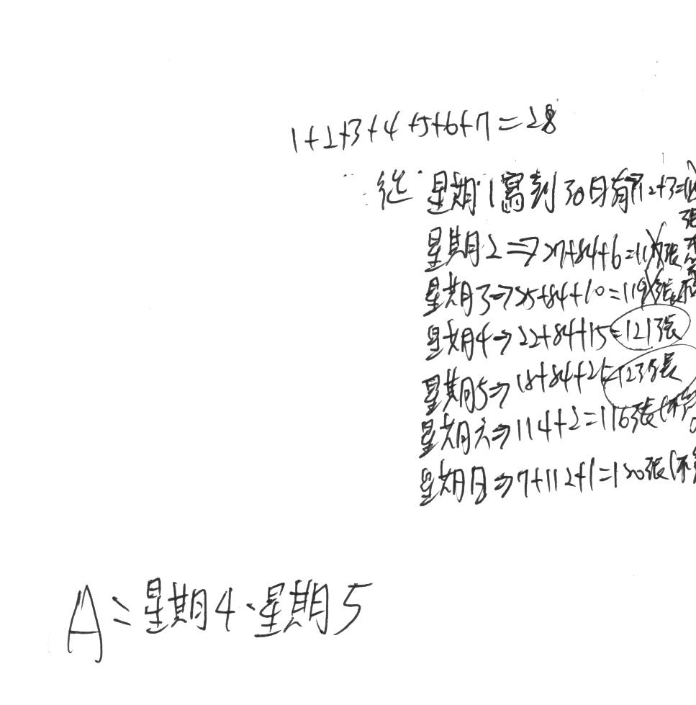
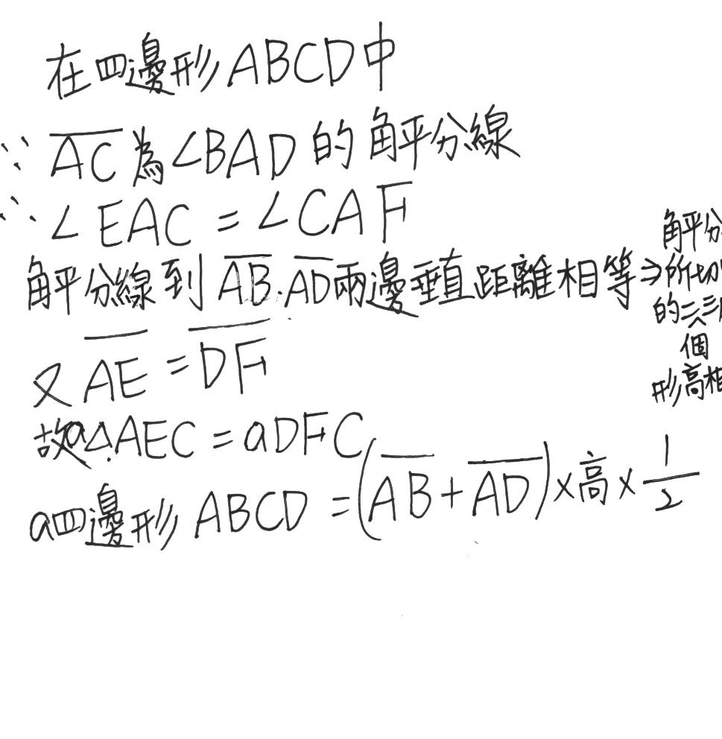
超出作答區
僅針對作答區內容進行評分

Slide 66
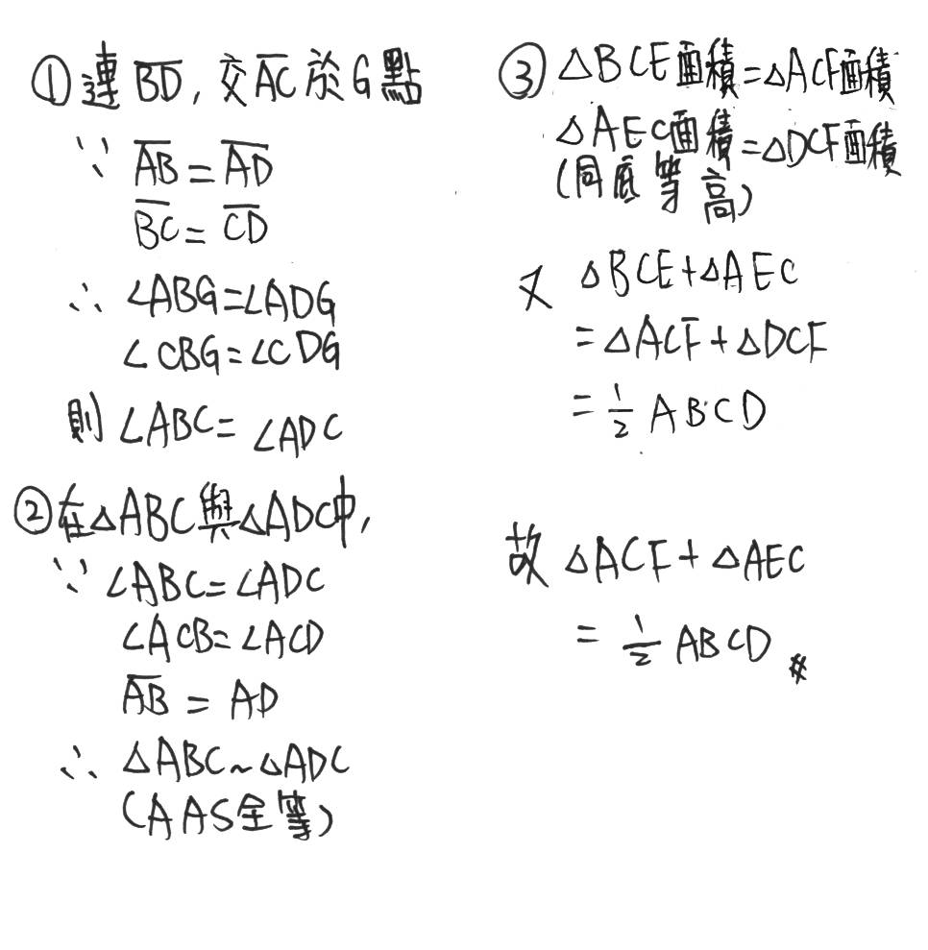

規劃作答區
學生標示作答順序，並將作答區區分作答。

Slide 67

將題目圖形畫在作答區內
學生如自行在題目的圖形上標示記號，並使用該記號作答時，需將題目圖形及使用的記號畫記在作答區內。

Slide 68


違規卷
作答區中書寫與解題無關之文字、作圖。

Slide 69
寫作測驗
評分說明

Slide 70


Slide 71


Slide 72


Slide 73
寫作測驗評量的能力
檢測國中畢業生表達經驗見聞和情感思想的綜合語文能力。
立意與取材：能依不同的寫作目的，統整閱讀內容、篩選合適素材，以表現個人意念。
結構組織：能掌握寫作步驟，首尾連貫，組織完整篇章。
遣詞造句：能正確使用本國語文，適當的遣詞用字、運用各種句型及修辭寫作。
錯別字、格式及標點符號：能正確運用文字、格式及標點符號。

Slide 74


答案卷樣式

Slide 75


Slide 76


Slide 77


Slide 78


Slide 79


Slide 80


Slide 81

五、桃連區主要入學管道
Notes:
81

Slide 82
國中畢業生升學管道圖
高中、高職、五專多元入學管道
過去
免試
入學
申請入學
(五專申請抽籤)
甄選入學
登記分發
入學
：
免試入學
特色招生
103
學年度起
甄選入學
考試分發
入學
全國分成15個免試就學區，
採計會考”積分”，跨區有限制。
我們是-桃連區。
不受區域限制，
不採計會考”積分”。
82
Notes:
82
82

Slide 83

114學年度桃連區適性入學管道
免試入學 | 校內直升入學
 | 免試入學
 | 技優生甄審
 | 單獨招生(含園區生)
 | 完全免試入學
特色招生 | 甄選入學 | 藝才班
 |  | 體育班
 |  | 科學班
 |  | 專業群科
 | 考試分發入學
其他 | 實用技能學程
 | 建教合作班
 | 體育績優
 | 軍校
身心障礙適性輔導安置
83
Notes:
83

Slide 84
桃園市完全免試入學管道
Notes:
84

Slide 85
資格、做法
報名資格：桃園市國中應屆畢業生。
報名方式：向原就讀國中進行報名。
志願選填：一校一科組，不得重複報名。
招生學校：目前為全桃園市為一區。
分發方式：
  報名人數<=招生人數，全額錄取。
  報名人數>招生人數，依據積分高低依序錄取。
積分採計：不採計適性輔導及國中教育會考積分。

Slide 86


招生區域與學校
招生名額以簡章為準
86

Slide 87
114學年度桃連區特色招生甄選
114學年度桃連區特色招生甄選
考試分發
40個名額
專業群科-82班
2236個名額
科學班-1班
23個名額
體育班-15班 472個名額
藝才美術班-4班 100個名額
藝才音樂班-3班 75個名額
藝才舞蹈班-1班 25個名額
招生名額以簡章為準

Slide 88
桃連區115年重要日程表(教育部版)
科學班報名(2/12~3/4)
科學班檢定(3/14)
桃園市辦理試模擬測驗(114.12/18、19)
試模擬
選填志願 (1/6-1/13)
試模擬分發放榜(2/23)
會考成績公告(6/5)
特招專業群科報名(3/9~3/13)
特招高職放榜(6/11)
報到(6/12)
注意返校
特招群科術科測驗
(4/11、4/12)
免試入學填志願
(含特招考試分發)
(6/18起)
國中教育會考
(5/16~5/17)
免試、特招考試、藝才班
放榜(7/07)
桃園市辦理
高中職博覽會
(3/14、3/15)
實用技能、高職技優
報名5/21、5/22
實技放榜6/11，技優放榜6/11
報到6/12
藝才班：報到(7/08)
免試、特招考試：報到(7/09)
※桃連區實施日期以桃園市政府教育局公告為主

Slide 89

桃連區115年重要日程表

Slide 90
桃連區的特色招生(甄選入學-藝才班、體育班)
武陵高中(2)：科學班1班、音樂班1班
桃園高中(2)：體育班1班、舞蹈班1班
中大壢中(1)：音樂班1班
內壢高中(1)：美術班1班
陽明高中(1)：美術班1班
南崁高中(3)：體育班1班、音樂班1班、美術班1班
永豐高中(2)：體育班2班
平鎮高中(3)：體育班2班、美術班1班
大園高中(1)：體育班1班 楊梅高中(1)：體育班1班
大溪高中(1)：體育班1班 觀音高中(1)：體育班1班
北科附工(2)：體育班2班 新屋高中(1)：體育班1班
壽山高中(2)：體育班2班

Slide 91
專業群科甄選(特色招生)
Notes:
91

Slide 92
特色招生甄選入學辦理概況
各校術科考試類型歸類(參考，以簡章為準)
考試類型 | 科數 | 學校科別
術科+面試 | 52 | 1.大興：電機科、餐管科、資訊科、時尚造型科 2.育達：資訊科、資處科、廣設科、時尚造型科、幼保科、餐管科、應英科 3.啟英：汽車科、電商科、應日科、應英科、時尚造型科、廣設科、表藝科、餐飲科、資訊科 4.永平：資處科(電競實務)、汽車(維修實務)、餐管（國際餐飲廚藝）、餐管（烘焙）、餐管（鐵板燒料理）、觀光（飲料調製）、表演藝術(綜藝表演) 5.世紀綠能：機械科、汽車科、幼保科、資訊科、餐管(異國料理) 6.至善：家具木工科、幼兒保育科、觀光科、農產行銷科 7.六和：機電科 8.方曙：照顧服務科、飛修科、資訊科 9.治平：資訊科、資處科、應英科、應日科、電機科(電機達人)、時尚造型科(整體造型設計) 10.光啟：電機科、汽車科 11.清華：餐管科、軌道車輛科、汽車科、資訊科
術科+書審 | 1 | 北科附工汽車
術科+面試+書審 | 19 | 1.北科附工：農場經營科 2.振聲：多媒體設計科、廣設科、觀光科、資訊科、電子商務科、應英科 3.新興：機械科、汽車科、飛修科、資訊科、電子科、資處科、國貿科、應日科、應英科、多媒體設計科、觀光科、電子商務科
合計 | 72

Slide 93
考試分發入學(特色招生)

Slide 94
大園國際高中特色招生
招生資訊
班名：國際文憑課程 (IBDP)專班
招生名額：40名
考試科目 : 1.閱讀及批判性思考測驗
2.邏輯表達與資料判讀測驗
錄取門檻 : 114年或113年國中教育會考成績應達1科精熟(A)及4科基礎(B)及寫作四級分以上。
考完要記得再填志願!
有興趣請直接詢問大園國際高中國際部。

Slide 95
六、桃連區免試入學
Notes:
95

Slide 96
桃連區入學方式─免試比序說明
適性輔導
多元學習
採計32分
採計35分
教育會考
33分
總分32分
總分42分
1.畢業資格：6分
2.生涯規劃：21分
【變動式積分】
3.就近入學：5分
1.均衡學習：9分
2.品德表現：10分
3.服務表現：10分
4.才藝表現：5分
5.體適能：6分
6.本土語言認證:2分
1.會考成績：30分
2.寫作測驗成績：3分

Slide 97
畢業資格：6分
修業資格：2分
適性輔導
  採計32分
  總分32分
符合國民中學成績評量準則畢業資格者。
一、 學生實際出席日數（不含公、喪、病假），須達六學期總出席日數之三分之二以上。
二、學生日常生活表現六學期成績依教師輔導與管教學生之相關規定，辦理功過相抵、獎懲實施、懲罰存記及改過銷過等事項，且依規定程序審核通過註銷後，其記錄未達三大過(三小過等同一大過)者。
三、學生學習領域畢業成績至少四大領域(含)成績達丙等(六十分)以上者。

Slide 98
適性輔導
  採計32分
  總分32分
生涯規劃：15分
第1、2、 3志願序（15分）第4、5、6志願(12分)第7、8、9志願(9分)第10、11、12志願(6分) 第13、14、15志願(3分)，第16~30志願(1分) ，可選填30個志願數
職業類科同一職群各科別連續選填為志願時，視為同一志願序計分
當總積分完全相同需進行超額比序，比序至「志願序積分」項目時，志願序積分高者將優先錄取。

Slide 99
志願序計分方式
志願序別1、2、3志願15分，4、5、6志願12分，…16至30志願1分。
總積分完全相同，需進行超額比序(低收入→適性輔導→多元學習→會考總積分→志願序積分→教育會考成績標示總點數→教育會考成績標示)，比序至「志願序積分」項目時，志願序積分高者將優先錄取。
志願順序 | 1 | 2 | 3 | 4 | 5 | 6 | 7
校、科 | A校 普通科 | B校 普通科 | C校 普通科 | D校 普通科 | D校 應英科 | E校 應日科 | F校 普通科
志願積分 | 15 | 15 | 15 | 12 | 12 | 12 | 12

Slide 100
同群科志願跨校連續選填
舉例：
甲生
乙生
志願順序 | 1 | 2 | 3 | 4 | 5 | 6 | 7
校、科 | A校 普通科 | B校 普通科 | C校 應英科 | D校 應日科 | E校 應英科 | F校 普通科 | G校 普通科
志願積分 | 15 | 15 | 15 | 15 | 15 | 12 | 12
志願順序 | 1 | 2 | 3 | 4 | 5 | 6 | 7
校、科 | A校 國貿科 | B校 國貿科 | B校 商經科 | B校 資處科 | C校 資處科 | D校 普通科 | E校 普通科
志願積分 | 15 | 15 | 15 | 15 | 15 | 15 | 15
100

Slide 101
桃連區填志願小叮嚀
免試入學技巧填志願 幫助學生得高分!!
技巧一：同群連續填同分
技巧二：志願前填
技巧三：志願多填
志願數 | 1 | 2 | 3 | 4 | 5 | 6
志願序 校科 | □ 國貿 | □ 資料 | □ 電商 | □ 商經 | □ 國貿 | □ 商經
A
A
A
A
B
B
15分
同群連續填同志願分

Slide 102
適性輔導
  採計32分
  總分32分
生涯規劃：6分
報名校、科與生涯規劃建議
  與「家長意見」相符者得2分。
  與「導師意見」相符者得2分。
  與「輔導教師意見」相符者得2分。
適性輔導
  採計32分
  總分32分
就近入學：5分
桃園區學生符合就近入學得5分。
共同就學區學生得5分。

Slide 103




五、生涯發展規劃書
參考生涯輔導紀錄手冊資料，親師生一起討論，依據孩子學習表現、專長、興趣等，並且考量想升讀學校的入學條件，初步完成個人升學規劃。

Slide 104

1.適性輔導-
生涯發展規劃建議
2.志願少

Slide 105
多元學習表現
  採計35分
  總分42分
均衡學習：9分
107學年度以前入學：基本條件為國中健體、藝文、綜合領域五學期平均成績達60分以上者各得3分。
108學年度以後入學：基本條件為國中健體、藝術、綜合活動、科技領域五學期平均成績達60分以上者，每個領域各得3分，最高9分。
多元學習表現
  採計35分
  總分42分
品德表現：10分
大功每次4.5分，記功每次1.5分，
嘉獎每次0.5分(最高6分)。
銷過後，無記過或二次(含)警告以下者得6分。

Slide 106
多元學習表現
  採計35分
  總分42分
服務表現：10分
擔任班級內幹部、自治市幹部及社團幹部任滿1學期，經考核表現優良者得2分
(上限4分)。
志願服務學習時數，每1小時0.3分。
(未滿1小時不計分)。
擔任班級或學生幹部及志願服務學習時數得合併計分：
20小時≦志願服務≦34小時
(6分除以0.3=20小時) (10分除以0.3 =34小時)
若有報考五專同學，志工服務時數會需要更多才能達滿分，詳細請參照五專招生簡章。
106

Slide 107

個別序位
80.12％~100％
22317~27852

Slide 108
多元學習表現
  採計35分
  總分42分
才藝表現：5分
限中央部會、教育主管機關主辦或委託辦理者。
同(學)年度同項比賽擇優1次採計；
同一事蹟、同一獎項不得重複採記積分。
團體賽：依個人賽積分折半計算。
Notes:
個人賽：
全縣：第1名6分/第2名5分/第3名4分/第4名3分。
區域性（3縣市以上）：第1名7分/第2名6分/第3名5分/第4名4分/第5名3分。
全國：第1名8分/第2名7分/第3名6分/第4名5分/第5名4分/第6名3分。
國際性：第1名10分/第2名9分/第3名8分/第4名7分/第5名6分/第6名5分。
團體賽：依個人賽積分折半計算。
特優比照第1名、優等比照第2名、甲等比照第3名、乙等比照第4名。
108

Slide 109




多元學習表現
  採計35分
  總分42分
體適能：6分
各單項包括
1.肌耐力、2.柔軟度、3.瞬發力、4.心肺耐力等，
單項門檻達標準者得6分。
身心障礙、重大疾病、體弱或因故無法測試者特殊學生等依教育部相關辦法辦理。
109

Slide 110
多元學習表現
  採計35分
  總分42分
本土語言認證：2分
原住民族語言能力認證：原住民族委員會主辦
客語能力認證：客家委員會主辦
閩南語語言能力認證：教育部主辦
單項通過者得2分。

Slide 111
教育會考
  33分
項目 | 給分 | 說明
會考成績 | 精熟每科6分 基礎每科4分 待加強每科2分 | 單科上限6分，五科(國文、數學、英語、社會、自然) 上限30分
寫作測驗 成績 | 4、5、6級分給3分 2、3級分 給2分 1級分 給1分 | 滿分3分
Notes:
摺頁資料 金雞蛋(精、基、待
會考仍在進行試模擬中，請不要隨補習班起舞!
◎會考考國英數自社五科，題目難易適中
-每科成績僅以精熟、基礎、待加強三級表示
※無需分分計較（80和99分都是精熟），思考、統整應用重於反覆練習作答
※教師的啟發式教學專業更要講究
111

Slide 112
115年桃連區免試入學-同分超額比序步驟
各科成績 | 精熟(A++,A+,A) | 基礎(B++,B+,B) | 待加強C
積分 | 6分 | 4分 | 2分
７教育會考成績等級標示總點數
１各項目加總總積分
２低收入戶學生優先
３適性輔導總積分
４多元學習表現總積分
５教育會考換算總積分
６志願序積分
８教育會考國文科標示
９教育會考數學科標示
10
11
12
教育會考英語科標示
教育會考社會科標示
教育會考自然科標示
(A⁺⁺>A⁺>A> B⁺⁺>B⁺>B>C)
標示比序
等級 標示 | A++ | A+ | A | B++ | B+ | B | C
點數 | 7點 | 6點 | 5點 | 4點 | 3點 | 2點 | 1點
Notes:
摺頁資料
112

Slide 113
七、五專入學簡介
五專升學管道：
-5月五專完全免試入學
-6月五專優先免試入學（電腦志願）
-7月五專聯合免試入學（現場登記分發）

Slide 114



115學年度五專招生簡介_五專主要入學管道流程圖
五專完免試入全學
錄取
國中教育會考
取得會考成績
錄取
五專優先免試入學
未錄取
錄取
五專招生學校
北、中、南區五專聯合免試入學
未錄取
錄取
各校五專免試續招

Slide 115
五專入學時程
4/28-5/4 五專完全免試報名。
5/14 五專完全免試錄取公告。
5/15-6/11五專完全免試報到。
5/18-22五專優先免試報名。
6/11五專優先免試放榜。
6/15五專優先免試報到。
6/18-6/25五專聯合免試報名。
7月初寄發五專聯合免試現場登記順位通知。
7/8五專聯合免試現場登記報到。

Slide 116
五專完全免試、優先免試與聯合免試入學方式
五專完全免試：不採計教育會考成績，限一校一科組。
五專優先免試：使用五專優免比序積分，採全國一區電腦選填志願分發，不限地區、學校、科系，至多30個志願。
五專聯合免試：使用五專聯免比序積分，親自或委託到所報名的學校，以分發順位現場登記科系（貼榜）。

Slide 117
五專完全免試入學單獨招生_招生重點
全國不分區辦理單獨招生，共28所126科五專學校參加。
完全不採計國中教育會考成績。
僅限國中應屆畢業生參加。
每位免試生僅得選擇1個學校科組志願並由國中學校至五專完全免試入學招生網路平台 進行集體報名作業。
113學年度招生名額以【各科核定招生名額30%為限】，提供超過1,700個(約22%)招生名額，讓有志學子更有機會能夠就讀五專理想科組，適性選擇邁入技職，為新的學習生涯跨出第一步。
招生缺額回流至五專聯合免試入學招生。

Slide 118
五專完全免試入學單獨招生_招生學校
北區(13所)
中區(3所)
南區(12所)
致理科技大學 | 龍華科技大學
臺北城市科大 | 台北海洋科大
宏國德霖科大 | 中華科技大學
耕莘醫護專校 | 馬偕醫護專校
新生醫護專校 | 聖母醫護專校
黎明技術學院 | 德育護理健康學院 (原經國管理學院)
康寧大學
南開科技大學
中臺科技大學
仁德醫護專校
臺東專科學校 | 美和科技大學
中華醫事科大 | 輔英科技大學
大仁科技大學 | 南臺科技大學
敏惠醫護專校 | 樹人醫護專校
崇仁醫護專校 | 育英醫護專校
慈惠醫護專校 | 文藻外語大學
※註：招生科組以各校公告之115學年度五專完免單獨招生簡章為準。

Slide 119
五專完全免試入學單獨招生_錄取方式
報名人數未達該科招生名額時，全額錄取。
報名人數超過該科招生名額時，依「超額比序項目積分對照表」採計之積分總和，由高至低依序錄取；當總積分相同時，依同分比序項目順序錄取至招生人數足額，不另列備取。
比序項目 | 積分 | 積分計算方式 |  | 說明（※積分採計時間至113年4月30日）
多元學習表現 服務學習 | 15分 | 2 | 每1學期 | 擔任班級幹部、小老師或社團幹部滿1學期得2分。同1學期同時擔任班級幹部、小老師或社團幹部，仍以2分採計。
 |  | 0.5分 | 每1小時 | 參加校內服務學習課程及活動，或於校外參加志工服務或社區服務每滿1小時得0.5分。
均衡學習 | 28分 | 7分 | 符合1個領域 | 健康與體育、藝術、綜合活動及科技四領域，國中前5學期平均成績及格達60分（含）以上者。
其他 | 5分 | 各校自訂 | 各校自訂 | 各校自訂，且性質不能與前2項比序項目相同。
總積分 | 48分
同分比序順序 | （示例） 其他（其他有利審查資料，如就讀動機、讀書計畫、檢定或競賽表現） 服務學習－幹部 服務學習－服務時數 均衡學習 |  |  |  | 各校自訂，至少4項，且第1項須為「其他」項。 ※不得採計在校成績。

Slide 120
五專完全免試入學單獨招生_重要日程
項目 | 日程
簡章公告 | 115年1月15日(四)起 各校公告及開放網路下載
報名 | 115年4月28日(二)～115年5月4日(一) 採「國中集體報名」
錄取公告 | 115年5月14日(四) 於各招生學校網站公告
各校辦理報到作業 | 115年5月18日(一)起 115年6月11日(四)止
報到後聲明放棄 錄取資格截止日 | 115年6月15日(一)中午12：00止

Slide 121
五專優先免試與聯合免試比序
五專優免：公私立五專護理科系、公立五專所有科系皆採計教育會考成績。其餘由各校自行決定是否採計教育會考成績。
五專優免比序績分項目：均衡學習、技藝優良、志願序、服務學習、競賽、教育會考（含寫作）及標示等。
五專優免與聯免比序相較，最大不同是多了志願序積分。
115年1月份公告簡章。

Slide 122
參、五專優先免試入學_「超額比序總積分」採計項目
採 計 項 目 | 多元學習表現(含服務學習及競賽)
 | 技藝優良
 | 弱勢身分
 | 均衡學習
 | 國中教育會考(含寫作測驗)
 | 志願序
技藝優良成績為五專特別採計「技藝教育課程成績」並給予積分，有志就讀五專之免試生務必參加。
「國立五專招生學校」及「護理科」皆須採計國中教育會考成績；私立五專招生學校除護理科外，由各校自訂是否採計國中教育會考成績。

Slide 123
參、五專優先免試入學_超額比序積分對照表
主項目 | 分項目 | 單項 積分上限 | 積分 上限 | 主項目 | 積分上限
多元學習表現 | 競賽 | 7分 | 15分 | 技藝優良 | 3分
 |  |  |  | 弱勢身分 | 3分
 | 服務學習 | 15分
 |  |  |  | 均衡學習 | 21分
國中教育會考 | 國文、數學英語、自然社會 | 各科 6.4分 | 32分 | 志願序(1~30) | 26分
 | 寫作測驗 | 1分 | 1分 | 總積分【上限】 | 101分

Slide 124
五專免試入學成績採計說明
五專免試入學超額比序總積分滿分50分，共採計7個主項目，各項目說明如下:
比序項目 | 比序內容 | 積分上限
多元學習表現 | 包含競賽、服務學習、日常生活表現評量、體適能等分項 | 16
技藝優良 | 技藝教育課程成績 | 3
弱勢身分 | 具低收入戶、中低收入戶、直系血親尊親屬支領失業給付或特殊境遇家庭子女身分者 | 2
均衡學習 | 健康與體育、藝術與人文、綜合活動三大學習領域成績 | 6
適性輔導 | 國中學生生涯輔導紀錄手冊中「生涯發展規劃書」之師長綜合意見 | 3
國中教育會考 | 國文、英語、數學、自然、社會5科成績等級 | 15
其他 | 由各五專學校依學校發展需求訂定之 | 5
124

Slide 125
五專優先與聯合免試入學之比較(1/3)
項目 | 五專完全免試入學 | 五專優先免試入學 | 北、中、南區五專聯合免試入學
報名資格 | 應屆畢業生 | 應屆、非應屆畢業生、符合同等學力資格者皆可報名 | 同左
招生名額 | 簡章名額 | 簡章名額 | 各區簡章名額 實際名額：113年6月21日(五)網路公告
辦理時間 | 5月上旬至6月中旬 | 5月下旬至6月中旬 | 6月下旬至7月中旬
同時間進行之其他入學管道 | 學習區完全免試入學 | 高級中等學校各就學區優先免試入學、技優甄審入學、直升入學、實用技能學程輔導分發、特色招生專業群科甄選入學 | 高級中等學校各就學區免試入學、特色招生考試分發入學
報名方式 | 國中集體報名 | 國中集體報名、個別網路報名 | 國中集體報名 個別網路、通訊及現場報名
積分證明單 | 五專完免超額比序項目積分證明單 | 五專入學專用「優先免試入學」超額比序項目積分證明單 | 五專入學專用「聯合免試入學」超額比序項目積分證明單
積分採計權重 | 各積分採計項目皆以原始積分加總，無加權權重 | 各積分採計項目皆以原始積分加總，無加權權重 | 各招生學校可加權採計部分主項目至多3項，加權權重以1.5倍為上限
會考成績 | 不採計 | 國立學校及護理科必採計國中教育會考成績，但無會考成績亦可報名；其餘由各校訂定是否採計國中教育會考成績 | 各招生學校皆有採計國中教育會考成績
同分比序項目順序 | 各校自訂，至少4項，且第1項須為「其他」項 | 由招生委員會統一訂定 | 各校自訂
志願選擇 | 不限學校、地區，但限1校1科組 | 不限學校、地區、科組，至多30個志願 | 各區限擇1所五專學校 (一區一校)
錄取方式 | 由各招生學校公告錄取名單 | 採網路選填志願，由招生委員會進行志願序統一電腦分發，並公告錄取榜單 | 採現場登記分發報到方式辦理

Slide 126
五專優先與聯合免試入學之比較(2/3)
超額比序項目 |  | 五專完全免試入學 |  | 五專優先免試入學 |  |  | 各區五專聯合免試入學
 |  | 採計說明 | 積分 上限 | 採計說明 | 積分 上限 |  | 採計說明 | 積分 上限
多元學習表現 | 競賽 | 不採計 | -- | 採計簡章所列之國際競性賽及全國性競賽，以及縣市政府主辦之區域及縣市競賽獲獎。 | 7 | 15 | 採計簡章所列之國際競性賽及全國性競賽，以及地方政府機關主辦之區域及縣市競賽獲獎 。 | 7 | 16
 | 服務學習 | 班級幹部、小老師或社團幹部，任滿一學期得2分。 校內服務學習課程及活動，或於校外參加志工服務或社區服務，滿1小時得0.5分。 | 15 | 班級幹部、小老師或社團幹部，任滿一學期得2分。 校內服務學習課程及活動，或於校外參加志工服務或社區服務，滿1小時得0.25分。 | 15 |  | 班級幹部、小老師或社團幹部，任滿一學期得1分。 校內服務學習課程及活動，或於校外參加志工服務或社區服務，滿8小時得1分。 | 7
 | 日常生活表現評量 | 不採計 | -- | 不採計 | -- |  | 採計獎懲紀錄。 | 4
 | 體適能 | 不採計 | -- | 不採計 | -- |  | 採計體適能檢測成績。 | 6
技藝優良 |  | 不採計 | -- | 依技藝教育課程單一學期之百分制成績擇優採計，分成4級得1、1.5、2.5、3分。 | 3 |  | 依技藝教育課程單一學期之百分制成績擇優採計，分成3級得1、2、3分。 | 3
弱勢身分 |  | 不採計 | -- | 低收入戶得3分、中低收入戶、直系血親尊親屬支領失業給付及特殊境遇家庭子女得1.5分。 | 3 |  | 符合低收入戶、中低收入戶、直系血親尊親屬支領失業給付子女或特殊境遇家庭子女其中一種身分者皆得2分。 | 2
均衡學習 |  | 每項學習領域5學期平均成績60分以上各得7分。 | 28 | 每項學習領域5學期平均成績60分以上各得7分。 | 21 |  | 每項學習領域5學期平均成績60分以上各得2分。 | 6

Slide 127
五專優先與聯合免試入學之比較(3/3)
超額比序項目 |  | 五專完全免試入學 |  | 五專優先免試入學 |  | 各區五專聯合免試入學
 |  | 採計說明比較 | 積分 上限 | 採計說明比較 | 積分 上限 | 採計說明比較 | 積分 上限
適性輔導 |  | 不採計 | -- | 不採計 | -- | 採計《生涯發展規劃書》中家長、導師、輔導教師勾選之意見 | 3
國中教育會考 | 國文、數學、英語、自然、社會 | 完全不採計 |  | 每科目依照3等級4標示 （A⁺⁺、A⁺、A、B⁺⁺、B⁺、B、C）成績各得6.4～1分 | 32 | 每科目依照3等級 (精熟、基礎、待加強)成績各得3～1分。 | 15
 | 寫作測驗 |  |  | 依據寫作測驗級分數成績得最高1分，並作為同分比序項目順序之最後順位 | 1 | 僅作為同分比序項目順序，不納入積分採計項目 | --
志願序 |  | 不採計 | -- | 依照志願順序得21～26分 | 26 | 不採計 | --
其他 （招生學校自訂項目） |  | 由招生學校自行訂定採計項目及積分採計方式 | 5 | 不採計 | -- | 由招生學校自行訂定採計項目及積分採計方式 | 5
總積分合計上限 |  | 48分 |  | 101分 |  | 50分（未含加權）

Slide 128
八、適性入學宣導網說明

Slide 129


適性輔導網站資源
教育部適性入學網站
桃園市適性入學網站

Slide 130


Slide 131



適性輔導網站資源
桃園市政府教育局十二年國教資訊網 http://12basic.tyc.edu.tw/

Slide 132

進路分析大不同
過去我們的進路分析
12年國教後的進路分析
國中的生活就是不斷念書，考上理想的高中。
五專、高職、軍校都是不會念書的人去讀的。
志願序就是按照學校排名來填寫。
作成績的落點分析。
生涯不只升學而是生活整體樣貌的規劃，也包含了自我認識及『想過怎麼樣的生活』
不再是分數分流，而是自主分流。
志願只有「最適合」，沒有「最好」。
從被動落點分析，到主動選擇。
適性輔導：
了解自己的特質、價值觀、能力，經過經驗探索、資訊收集，做出適切的生涯決定。
Notes:
132

Slide 133
諮詢專線
諮詢專線：
  各校教務主任、輔導主任
  地方宣導團責任區講師
  桃園市政府教育局
Notes:
133
133

Slide 134

面對入學方式的變革，鼓勵孩子做好準備，把握機會，讓學生適性發展、揮灑屬於自己的天空。期待十二年國民基本教育培育出更多不同領域的菁英!
是魚就讓他在大海遙遊，是鳥就讓他在天空展翅飛翔

